Slide 1
調達仕入システム要件定義書
各社連携・他社利用画面

Slide 2
自社・他社との情報連携について

Slide 3


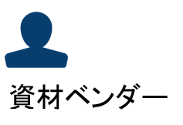


連携一覧
①調達依頼
②承認結果連絡
③見積依頼
④見積回答
⑤再見積依頼
⑥発注連絡
⑦検品連絡
【2018/11/19】要件定義
・検品連絡は不要とすることを決定した
・代わりにSalesforce のレポート機能を使用し、ステータスごとのリストを一覧表示することを決定した
B(大)/B(小)
B(大)
A/B(大)/B(小)
B(大)/B(小)
B(大)
B(大)
A/B(大)/B(小)
■確認事項
資材ベンダーからの検品の督促は
ASTクラウド経由？
→急を要するから電話やメール？
【2018/11/19】要件定義
電話等で対応するため、ASTクラウドは経由しない
ASTクラウド

Slide 4
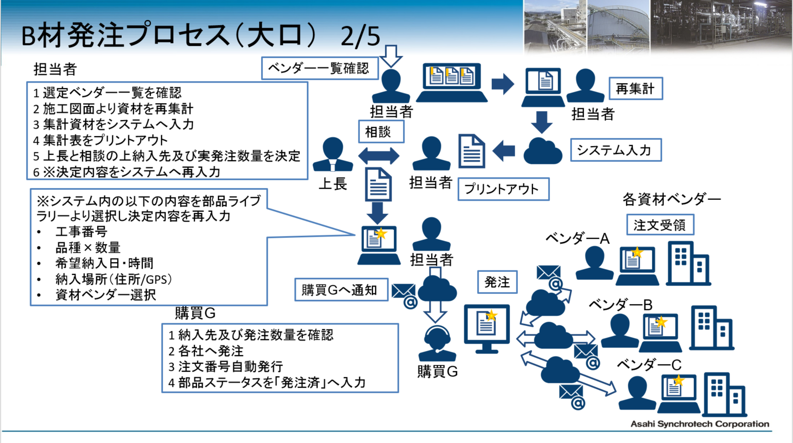
B材大口AST内のフローについて
確認：
担当者と上長はシステム入力後プリントアウト
してアナログで連携するイメージであっているか
【2018/11/19】要件定義
認識齟齬は、ないことを両社共有した

Slide 5


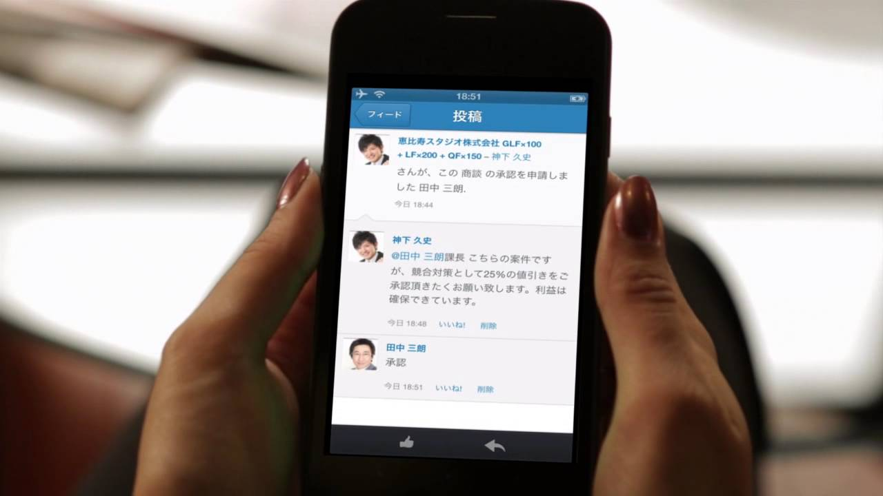
情報連携方法
情報連携方法はChatterとMailどちらにも飛ばし、受け取り側で見やすいツールで
情報を受け取る形を取ります。
【2018/11/19】要件定義
Mailで情報連携することを決定した

Slide 6
情報連携条件等一覧
シチュエーション | 連携条件 | 相手先 | 内容
①調達依頼1 | 調達ヘッダ.区分＝「B材(小口)」 and ( 調達ヘッダ.取引ステータス＝「調達依頼」→「決裁者確認中」 or 調達ヘッダ.取引ステータス＝「却下」→「決裁者確認中」 ) | 工事番号.決裁者 ※複数あり | ・定型文 ・調達ヘッダへのリンクURL
①調達依頼2 | 調達ヘッダ.区分＝「B材(大口)」 and ( 調達ヘッダ.取引ステータス＝「調達依頼」→「決裁者確認中」 or 調達ヘッダ.取引ステータス＝「却下」→「決裁者確認中」 ) | 工事番号.購買部 確認：連絡先は一人？ →購買部メーリングリスト | ・定型文 ・調達ヘッダへのリンクURL
②承認結果連絡 | ( 調達ヘッダ.区分＝「B材(大口)」 or 調達ヘッダ.区分＝「B材(小口)」 ) and ( 調達ヘッダ.取引ステータス＝「決裁者確認中」 →「承認」 or 調達ヘッダ.取引ステータス＝「決裁者確認中」 →「却下」 ) | 調達ヘッダ.AST担当者 | ・定型文 ・工事番号 ・依頼番号 ・取引ステータス ・調達ヘッダ.社内備考 ・調達ヘッダへのURLリンク
③見積依頼 | 調達ヘッダ.区分＝「B材(大口)」 and 調達ヘッダ.取引ステータス＝「決裁者確認中」 →「承認」 調達ヘッダ.取引ステータス＝「承認」 →「見積依頼中」 | 調達ヘッダ.仕入先担当者 | ・定型文 ・見積回答へのURLリンク
④見積回答 | 見積回答.区分＝「B材(大口)」 and 見積回答.見積完了フラグ＝「レ」 | 工事番号.購買部 →購買部メーリングリスト | ・定型文 ・見積回答へのURLリンク
⑤再見積依頼 | 見積回答.区分＝「B材(大口)」 and 見積回答.見積完了フラグ＝「レ」→「」 and 見積完了フラグを外したユーザがAST | 調達ヘッダ.仕入先担当者 | ・定型文 ・見積回答へのURLリンク
⑤発注連絡 | 調達ヘッダ.取引ステータス＝「承認」→「発注」 | 調達ヘッダ.仕入先担当者 | ・定型文 ・調達ヘッダへのリンクURL
⑥検品連絡 | 仕入にレコードが登録されたとき。 | 工事番号.決裁者 調達明細.AST担当者 調達ヘッダ.仕入先担当者 | ・定型文 ・工事番号 ・発注番号 ・資材名 ・検品数 ・仕入へのリンクURL
【2018/11/19】要件定義
相手先変更
【2018/11/19】要件定義
誤記修正
【2018/11/19】要件定義
相手先変更
【2018/11/19】要件定義
編集は、見積完了フラグを外してから、可能とすることを決定した

Slide 7
他社利用画面について

Slide 8
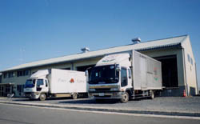
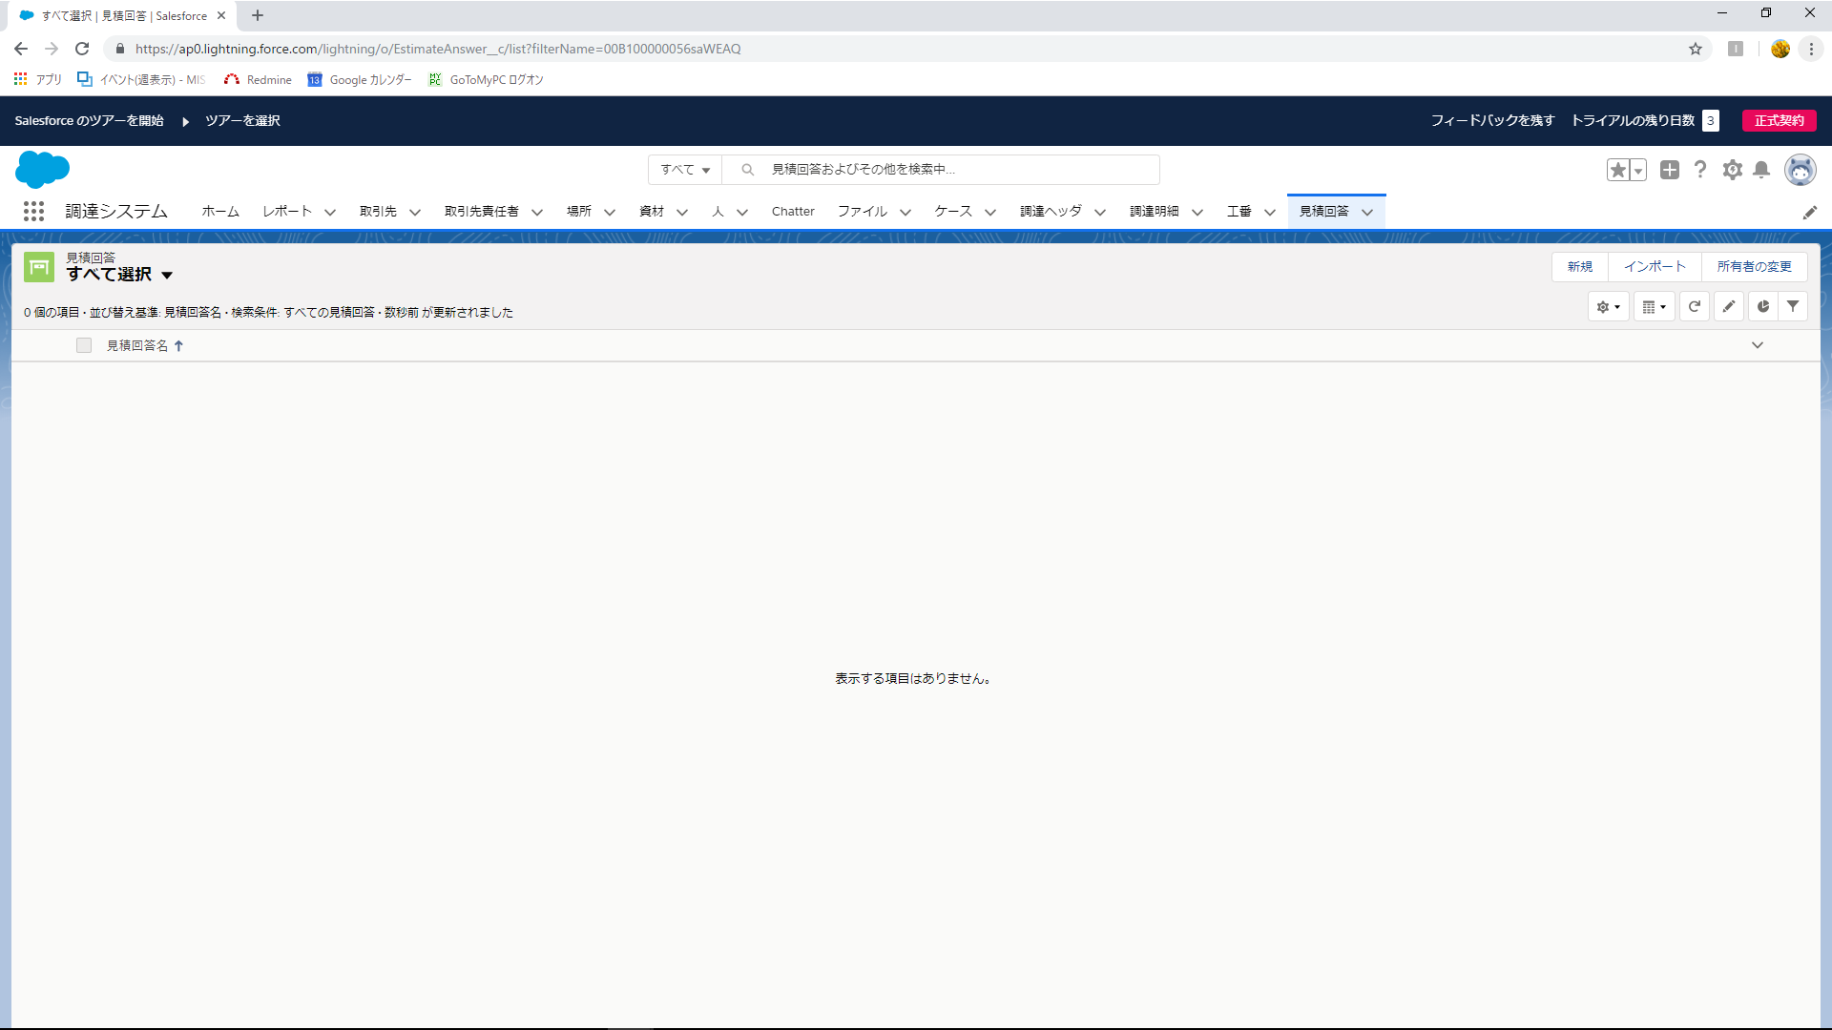

他社のASTクラウド利用シチュエーション
Input
メールor Chatter
見積依頼に対するアクション
注文情報確認
ASTクラウド
メールor Chatter
出荷ステータス変更
検品や請求など状況確認
出荷業務
業務
Salesforce標準画面

